Slide 1


Slide 2
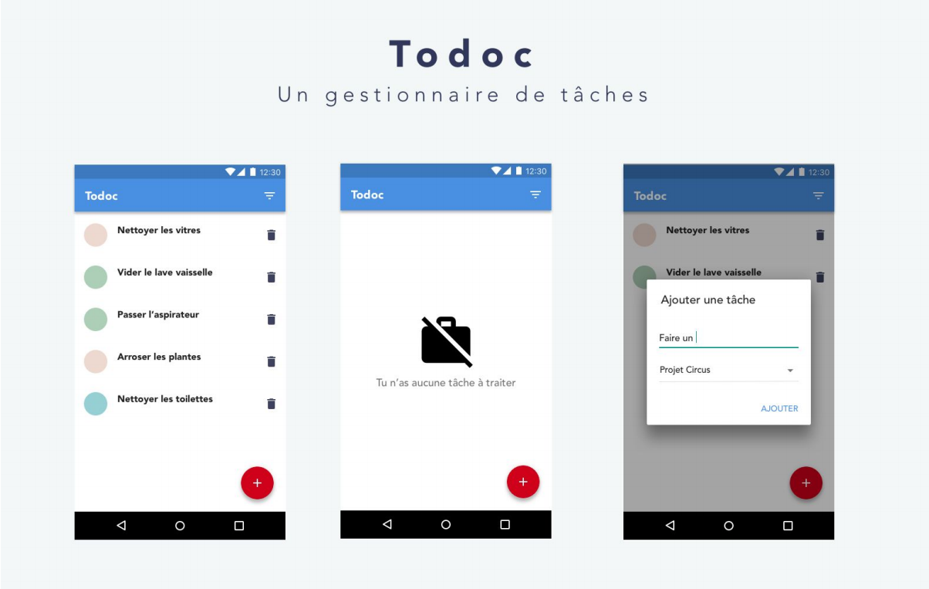

Slide 3
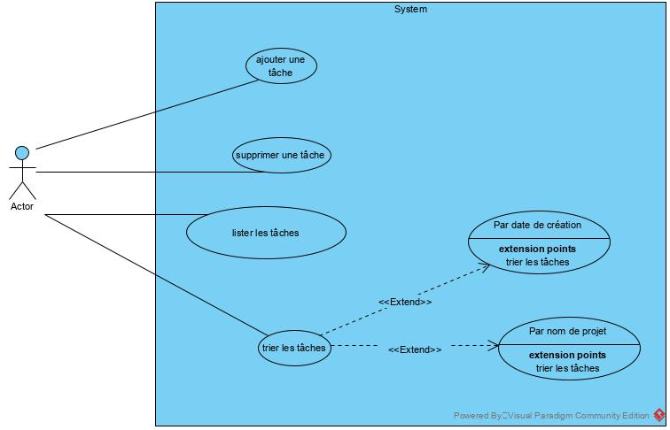

Slide 4
Assurer la persistance des données de l’application :
ViewModel
Room
MPD

Slide 5
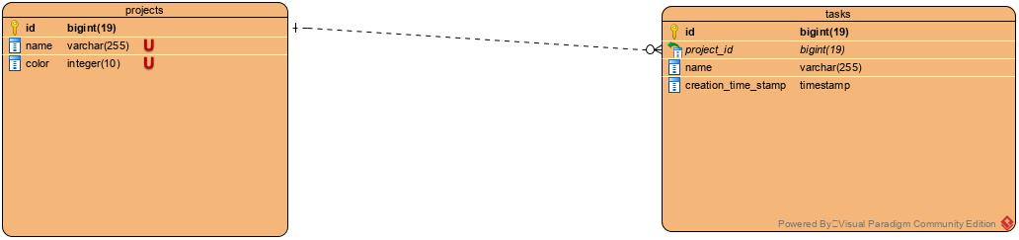
Modèle Physique de Données

Slide 6
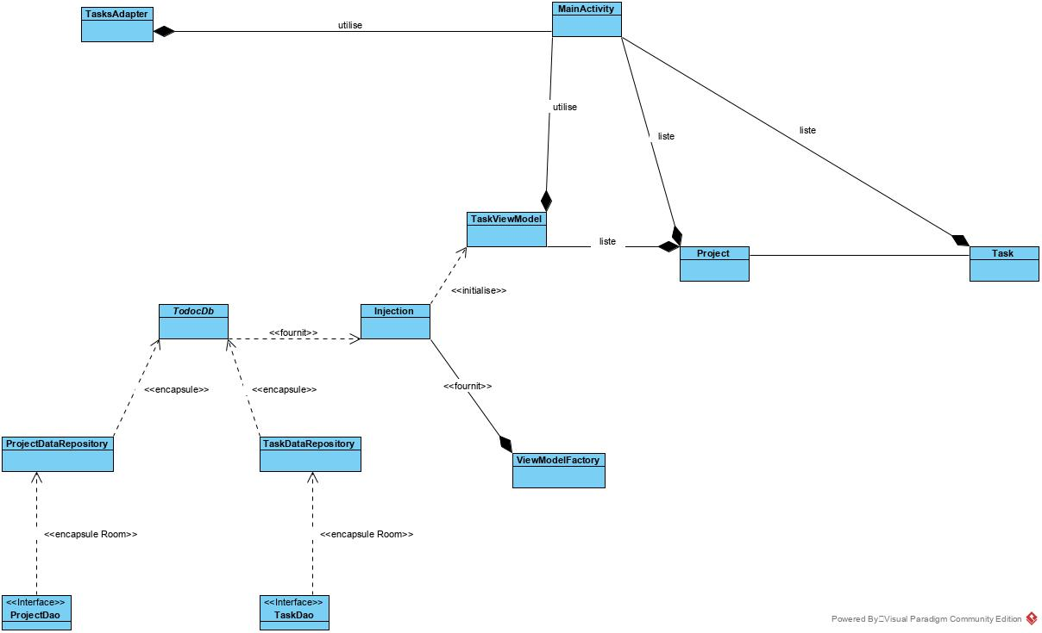
Architecture mise en place

